Slide 1

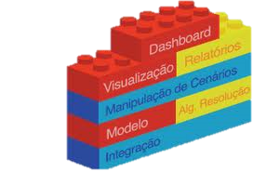
Recuperação de arquitetura de software

Slide 2
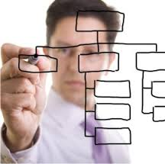
Técnicas para a Recuperação da Arquitetura de Software
PARA QUE ?

Slide 3
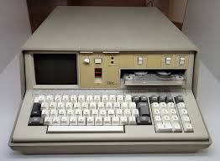
Técnicas para a Recuperação da Arquitetura de Software
SISTEMAS LEGADOS
PARA QUE ?

Slide 4
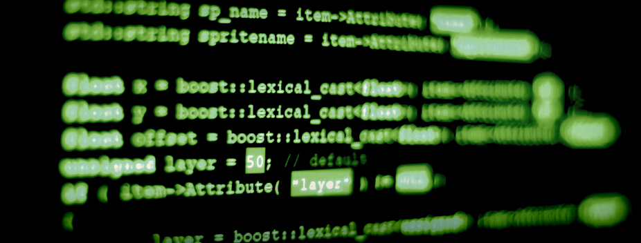
Técnicas para a Recuperação da Arquitetura de Software
A recuperação da arquitetura de sistemas legados envolve um conjunto de métodos para a extração de informações arquiteturais a partir de representações de mais baixo nível de um software, como o seu código fonte (SARTIPI et al., 1999).
COMO?

Slide 5

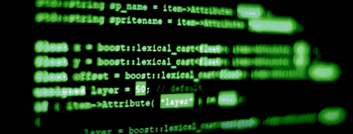
Técnicas para a Recuperação da Arquitetura de Software
RIVA e RODRIGUEZ (2002) afirmam que a descrição arquitetural de um software comunica decisões de projeto essenciais, as quais foram tomadas no passado, com relação aos sistemas legados. Recuperar a arquitetura requer, portanto, a recuperação de decisões passadas de projeto, levando o desenvolvedor a inferir informações arquiteturais que não estão imediatamente evidentes.
COMO?

Slide 6

Técnicas para a Recuperação da Arquitetura de Software
A informação recuperada na engenharia reversa da arquitetura está em nível de abstração de projeto arquitetural ou projeto de alto nível. A engenharia reversa tradicional representa apenas uma etapa, essencial, ao processo de recuperação da arquitetura de software.
COMO?

Slide 7
Processo de Recuperação da Arquitetura de Software
O processo de recuperação da arquitetura de software de sistemas legados é um processo bifásico, contemplando uma fase de extração de informações do código fonte e uma fase de manipulação e análise dos modelos extraídos (MENDONÇA e KRAMER, 1996), (KAZMAN e CARRIÈRE, 1997).
COMO?

Slide 8
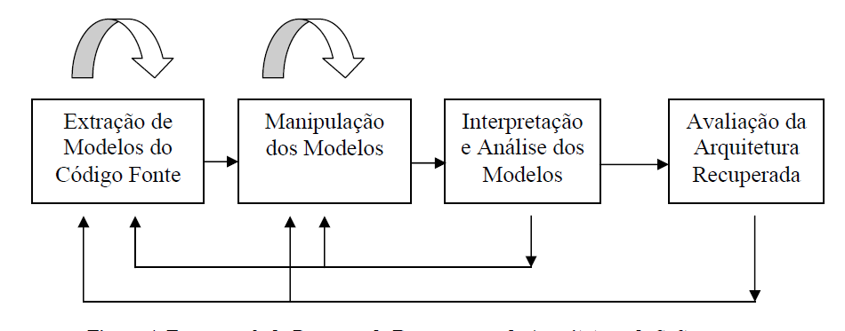
Processo de Recuperação da Arquitetura de Software
COMO?

Slide 9
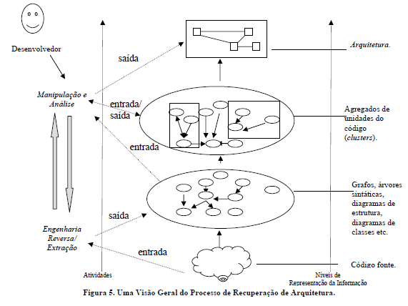
Uma Visão Geral do Processo de Recuperação de Arquitetura
COMO?

Slide 10
Técnicas de Apoio ao Processo
Engenharia Reversa
Engenharia Reversa Estática
Engenharia Reversa Dinâmica
Técnicas

Slide 11
Técnicas de Apoio ao Processo
Agrupamentos de Elementos
Utilização de Métricas para o Agrupamento de Classes
Recorte de Programas e Mapeamento de Padrões
Técnicas

